Slide 1
Construção de menus com CSS
Teoricamente qualquer elemento HTML capaz de descrever texto ( p, h1, h2, ..., ul, ol, etc...) poderá ser estilizado para construção de menus.
No entanto, dentre todos eles, o elemento semanticamente correto e indicado e que maior flexibilidade, recursos e facilidades propiciam a estilização são sem dúvida aqueles elementos que definem as listas, quer sejam de definição dl, quer ordenadas ol quer ul que define as listas não ordenadas.

Slide 2
Construção de menus com CSS
Vantagens do uso dos elementos de Listas:
Quando renderizados sem CSS são consistentes;
No código HTML do menu você tem quatro elementos aninhados para aplicar estilos
(quais sejam: div - ul - li e a) - isto aumenta a flexibilidade para estilizar;
Os critérios de acessibilidade ao seu documento são mais consistentes - na visualização do documento sem a aplicação da folha de estilo o menu será exibido de uma forma bastante conveniente;
Com uso de uma só propriedade CSS (a propriedade display) você altera o layout de menu (em disposição vertical) para barra de navegação (em disposição horizontal);
São facilmente expansíveis - acréscimo de itens no futuro, isto é novos links

Slide 3
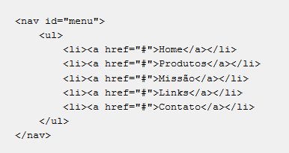
Código HTML padrão para um menu (horizontal)
Primeiramente faça um elemento NAV ou DIV e atribua um ID. Neste exemplo nossa DIV se chamará “menu”.
Dentro desta DIV, faça uma lista com as opções do menu.
<div id="menu">
<ul>
<li><a href="#">Home</a></li>
<li><a href="#">Produtos</a></li> <li><a href="#">Missão</a></li>
<li><a href="#">Links</a></li>
<li><a href="#">Contato</a></li>
</ul>
</div>

Slide 4
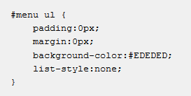

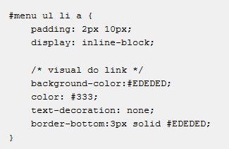
Código HTML padrão para um menu (horizontal)
Agora que já fizemos a estrutura do menu, vamos formatá-lo com CSS.
Primeiro, para podermos trabalhar melhor, vamos tirar o margin (margin:0px;), o padding (padding:0px;) e os Bullets das opções (list-style: none;) não mostrar na tag UL.
Queremos que o UL seja uma barra de navegação certo? Então vamos fazer ele flutuar à esquerda (float:left), depois damos a ele a largura de 100% (width:100%;) isso fará com que ele vire um bloco.
todas as opções em linha horizontal:
opções com espaçamento entre elas.

Slide 5
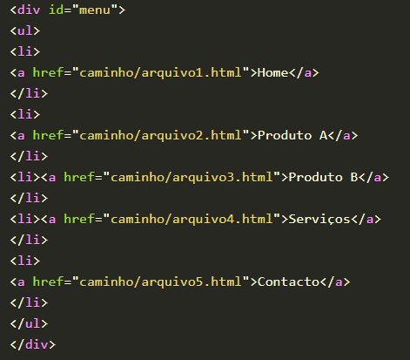
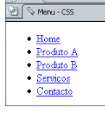
Código HTML padrão para um menu (vertical)
Exemplo típico para a criação de um menu com 05 (cinco) links (adiante você verá que este código é válido para qualquer número de links, podendo ser adaptado a qualquer necessidade atual e previsão de expansão futura - tamanho do menu).

Slide 6
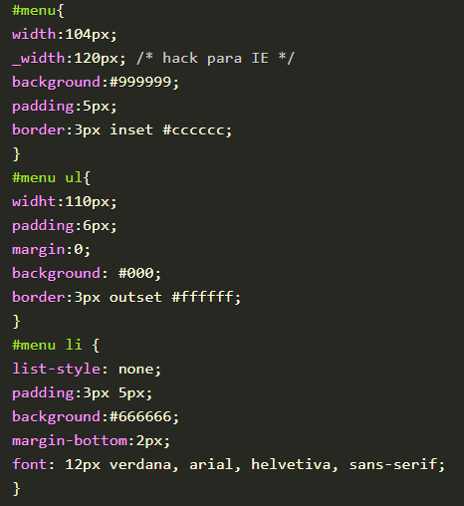
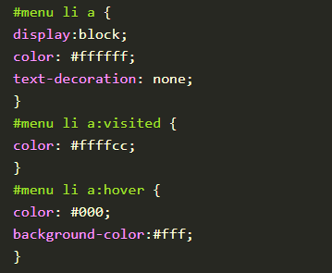
Código HTML padrão para um menu (vertical)
Com o código HTML pronto, nosso próximo passo é escrever uma folha de estilo em cascata capaz de dar a forma e o visual ao menu, para apresentá-lo na tela com as cores, efeitos e disposições do nosso projeto.

Slide 7
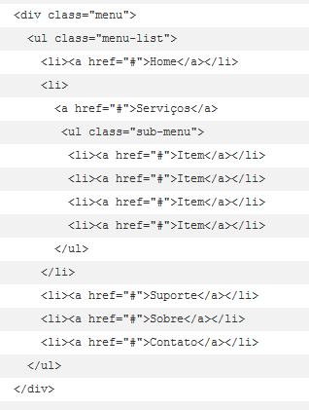
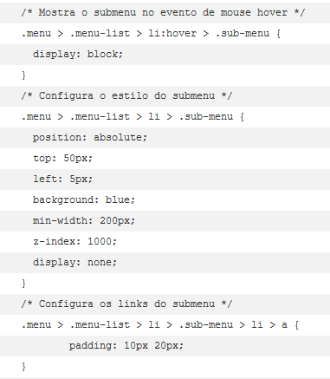
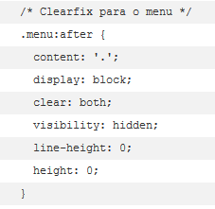
Código HTML padrão para um menu com sub-menu
Para o nosso submenu, é necessário adicionar uma nova <ul> dentro do <li> do menu principal, veja como fica:

Slide 8
Atividade:
Vamos iniciar um novo projeto em HTML + CSS com o tema Academia.
Estrutura Solicitada:
Div fundo tela (com
cor ou imagem fundo)
Div com logo, nome e
menu (com
Links navegação)
Div central (mudar
As informações
Para cada página)
Div rodapé (com nome
desenvolvedor)

Slide 9
Atividade:
Opções das páginas de navegação do site Academia:
Home – Página Inicial com breve apresentação da Academia.
Ambientes – Página com informaçõe/fotos dos ambientes (salas, equipamentos, instrutores, etc)
Modalidades – Página com as informações e fotos das modalidades (sub-Menu) – exemplo: natação, hidroginástica, etc.
Contato – Página com formulário para contato/inscrição (modelo).

